Slide 1

Prima i Lettori

Slide 2

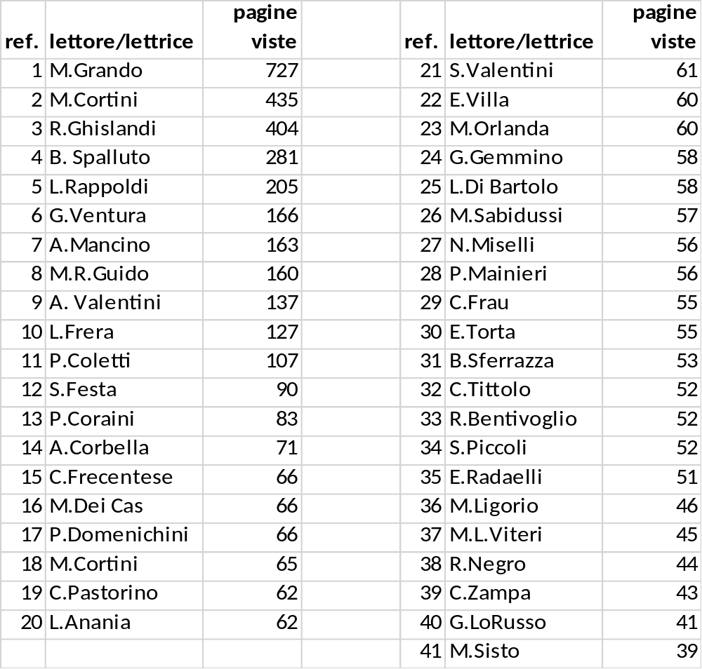
Classifica dei lettori e lettrici

Slide 3
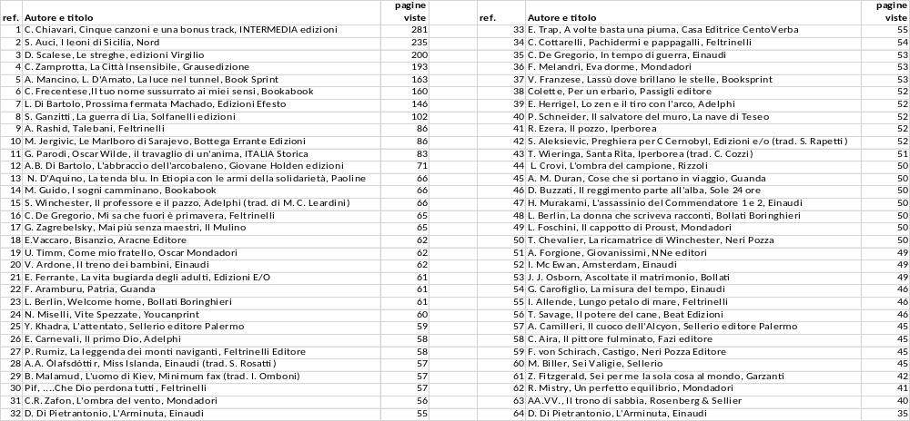
Classifica dei libri

Slide 4
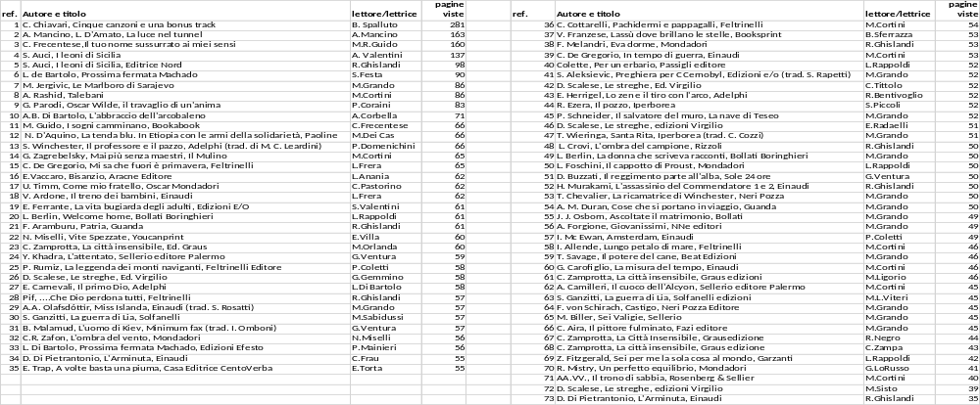
Classifica delle segnalazioni

